Slide 1
Avances y retos en la identificación y registro de beneficiarios reales Víctor Andrés Garzón 30 de noviembre de 2017 Cooperación alemana al desarrollo
Notes:
1

Slide 2
Escándalos sucesivos llaman la atención sobre el tema
2016/2017
2014
2016
2017
2016

Slide 3
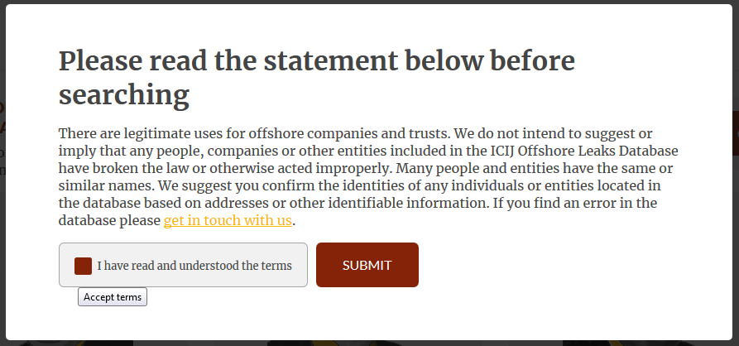
Sin embargo, las estructuras empresariales offshore no son necesariamente algo ilegal
Fuente: https://www.icij.org/investigations/paradise-papers/

Slide 4
I. Avances
Alta exposición del tema en la agenda pública.
Existen diagnósticos, inclusive país por país en algunos casos.
Avances concretos por países o grupo de países en legislación y compromisos.
Iniciativas y planes de trabajo concretos (p. ej. Hojas de ruta del EITI).
Implementación de los registros ya está avanzada en algunos países (p.ej. Reino Unido, Dinamarca).
Entrada en vigencia de regulaciones, lo que obliga a dar respuestas (p.ej. 4^{ta} directiva contra el lavado de activos de la UE).

Slide 5
II. Retos
Diferente nivel de avance y compromiso entre países.
Autoridades comprometidas con casos mediáticos puede representar un riesgo de que el debate no avance.
Falta de uniformidad del término / múltiples definiciones.
Ciclos electorales; y el periodo de implementación aún requerirá ajustes.
Homonimia.
La estructura de las empresas no es sencilla.
Armonizar los avances (p.ej. Armonizar enfoques GAFI/GAFILAT, etc).
¿Cómo garantizar la exactitud de la información?

Slide 6
Diferente nivel de avance y compromiso entre países
Fuente: ownershiptransparency.com

Slide 7
Diferente nivel de avance y compromiso entre países
Fuente: Transparency international

Slide 8
Múltiples definiciones
Socio controlador
Beneficiario real
Beneficiario último
Beneficiario final
Beneficiario efectivo
Fuente: global witness
En otros países el umbral es más bajo, p.ej. En Dinamarca se define al BO desde un 5% de participación accionaria.

Slide 9
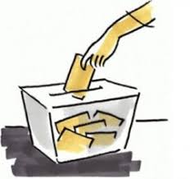
Ciclos electorales

Slide 10
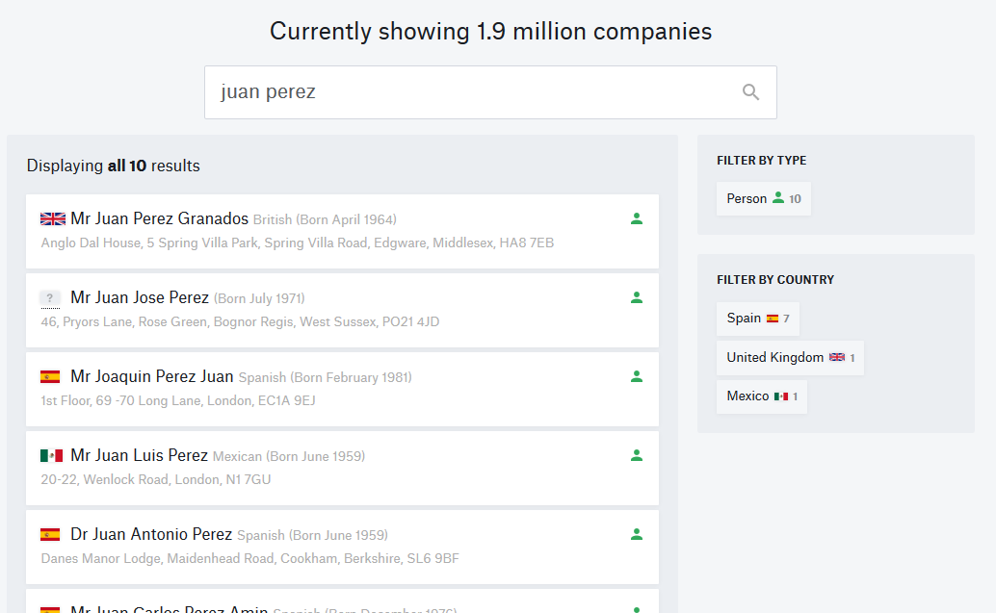
Homonimia
Fuente: https://register.openownership.org

Slide 11
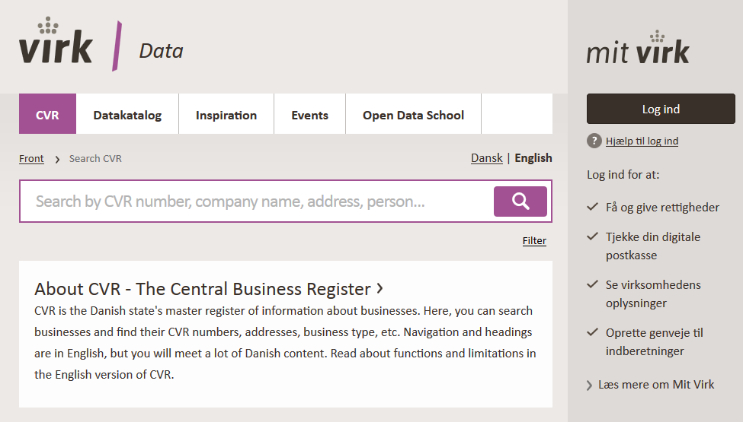
Homonimia
Fuente: https://danishbusinessauthority.dk/beneficial-owners

Slide 12
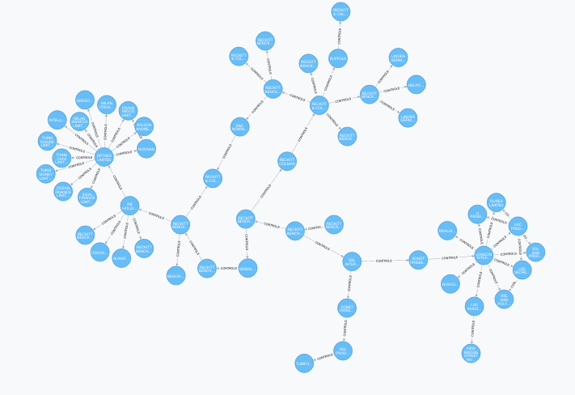
La estructura de las empresas no es sencilla
Estructura de la empresa Reckitt Benckiser, en el ReinoUnido. Fuente: Global witness

Slide 13
La respuesta del sector privado
Fuente: PwC Holanda

Slide 14
Asegurar la calidad y puntualidad de los datos
Fuente: Global witness

Slide 15
¿Y en la industria extractiva?
A pesar de que la estructura corporativa es compleja (hubs), muchas de las grandes empresas se listan en bolsa, por lo que la información es más accesible. Queda la pregunta para las empresas familiares, o las proveedoras de bienes y servicios; y el alcance del EITI.
Los procesos EITI sin duda han puesto sobre la mesa el tema y la discusión multiactor enriquece el enfoque. Sin embargo, este es un asunto que no es exclusivamente sectorial; por lo que serán necesarias coordinaciones y un esfuerzo importante por parte de los secretariados nacionales.
Este es sólo uno de los requisitos del EITI, por lo que se deberá pensar en una estrategia de implementación que permita a la vez cubrir los otros requisitos.
Las hojas de ruta muestran un camino, pero su implementación estará sujeta a condiciones internas y externas que las pueden modificar.

Slide 16
Otros retos
Necesidad de modificación de la legislación.
Los fideicomisos siguen siendo arreglos difíciles de comprender / rastrear.
La respuesta al ¿Para qué tener esta información?, aún debe ser más clara.
Definir el nivel de publicidad de los datos.
Establecer alianzas en la región (p.ej GAFILAT y el intercambio de información)

Slide 17
Otras fuentes
https://www.b20germany.org/fileadmin/user_upload/documents/B20/b20-ctg-rbac-policy-paper.pdf
http://cifar.eu/wp-content/uploads/2017/03/Beneficial-ownership-the-state-of-play-2017.pdf
http://www.bmjv.de/SharedDocs/Downloads/EN/G20/G20%20ACWG%20Action%20Plan%202017-2018.pdf?__blob=publicationFile&v=2
http://www.bmjv.de/SharedDocs/Downloads/EN/G20/Interim_Accountability_Report_2017.pdf?__blob=publicationFile&v=1
http://www.fatf-gafi.org/media/fatf/documents/reports/G20-Beneficial-Ownership-Sept-2016.pdf
https://ed.ted.com/lessons/how-exposing-anonymous-companies-could-cut-down-on-crime-global-witness
https://danishbusinessauthority.dk/beneficial-owners

Slide 18
¡Muchas gracias por su atención!
Víctor Andrés Garzón
Asesor técnico Cooperación regional para la gestión sustentable de los recursos mineros
e-mail: victor.garzon@giz.de
Tel (central): (+56-2) 2719 3900
Federico Froebel 1776/1778, Providencia, Santiago de Chile (Agencia GIZ)
www.minsus.net
Notes:
Terms of use
This training material is property of GIZ. You may not alter this slide, add or delete any content nor change the master slides. The GIZ logo may not be removed or displaced nor may any other logo or information be placed in the header or footer area of the master slides. Before adding any information to this training mazerial, please contact climate@giz.de.

